Slide 1
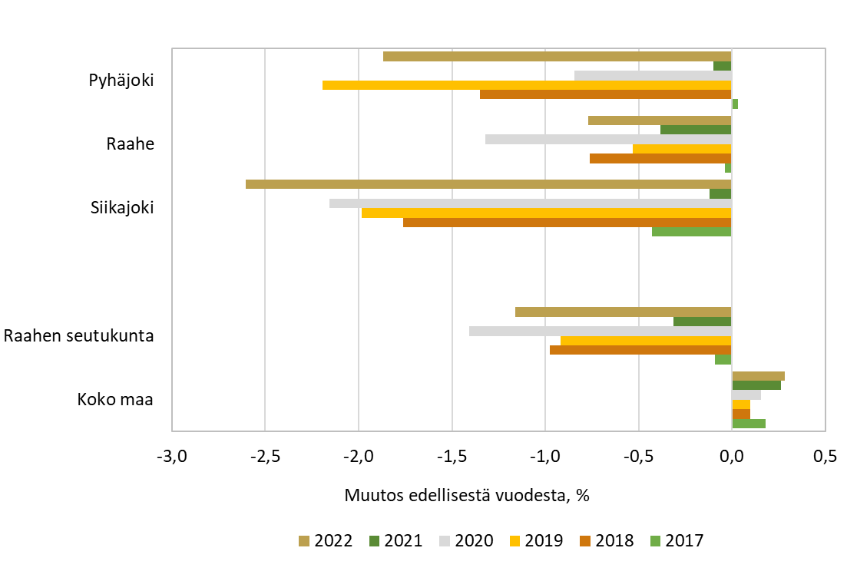
Väkiluvun muutos kunnittain 2016–2022

Slide 2
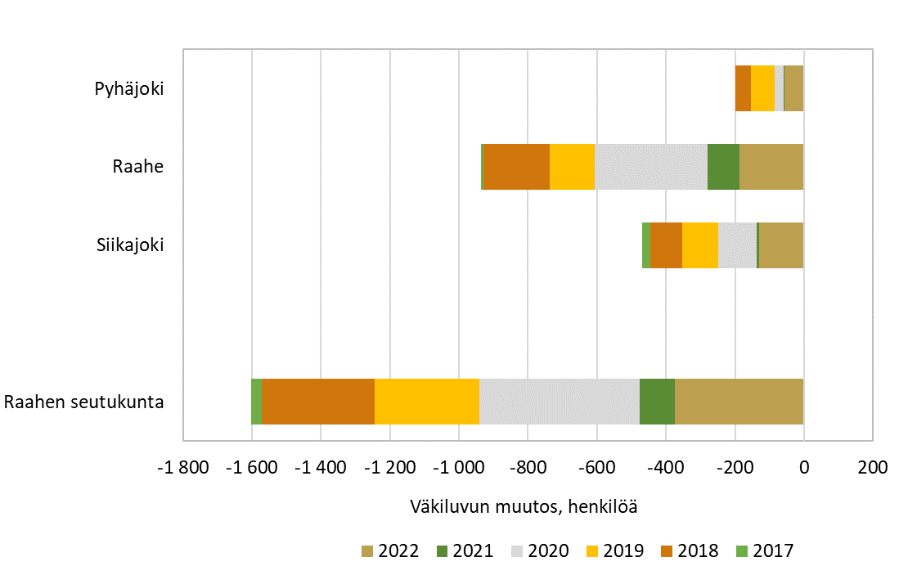
Väkiluvun muutos kunnittain 2016–2022

Slide 3
Tieto kunnassa vakinaisesti asuvasta väestöstä vuoden lopussa (31.12.) saadaan Väestörekisterikeskuksen väestötietojärjestelmästä. Viiden viimeisen vuoden aikana Raahen seutukunnan väkiluvun muutos on ollut negatiivinen. Kaikkina tarkastelujakson vuosina 2016–2022 alueen kuntien väestön määrä väheni. Poikkeuksena Pyhäjoki vuonna 2017, jolloin väestön määrä kasvoi yhdellä hengellä. Vuonna 2022 Raahen kaupungin väestö väheni 187 henkilöllä, vuotta aiemmin 93 henkilöllä ja vuonna 2020 vähennys oli 326 henkilöä.

